Slide 1
Parte VI:
Medidas de Interesse
Exceções

Slide 2

Modelo Suporte/Confiança
Modelo Suporte/Confiança (Agrawal et al, 1993):
  Determinar todas as regras que tenham suporte e confiança maiores ou iguais aos valores mínimos especificados.
Problemas:
  O número de regras gerado costuma ser extremamente volumoso. Identificar as regras realmente úteis e interessantes torna-se uma tarefa difícil.
  O modelo gera regras redundantes, ilusórias ou até mesmo contraditórias.

Slide 3
Modelo Suporte/Confiança
Entrada:
  Base de Dados: POF-FGV (registro das compras mensais de 422 famílias cariocas em Junho de 1998)
  SupMin = 3%
  ConfMin = 60%
Resultados:
  Foram mineradas 8.469 regras de associação envolvendo 2 itens!

Slide 4
Modelo Suporte/Confiança
  Grupo I: antecedente e conseqüente muito populares.
R: Cenoura  Batata Inglesa s: 70,38% c: 91,38%
Sup(Cenoura) = 77,01%
Sup(Batata Inglesa) = 81,75%
  Grupo II: antecedente pouco freqüente e conseqüente muito freqüente (obs: 80% das regras mineradas).
R: Filé de Viola  Açúcar Refinado s: 7,58% c: 86,49%
Sup(Filé de Viola) = 8,77%
Sup(Açúcar Refinado) = 86,49%
  Grupo III: antecedente e conseqüente pouco freqüentes.
R: Strogonoff de Frango (caixa)  Lasanha (caixa) s: 3,32% c: 77,78%
Sup(Strogonoff) = 4,27%
Sup(Lasanha) = 14,45 %

Slide 5
Dependência entre Itens
Id | Regra de Associação | Sup_{A} | Sup_{B} | Sup | Conf
R1 | Filé de Viola  Açúcar Refinado | 8,77% | 86,49% | 7,58% | 86,49%
A confiança da regra indica que 86,49% dos clientes que compram filé de viola, também compram açúcar refinado.
A probabilidade de qualquer cliente comprar açúcar refinado é de 86.49%.
Os dois produtos são independentes.
Sup(B) = Conf(A  B)

Slide 6
Dependência entre Itens
Id | Regra de Associação | Sup_{A} | Sup_{B} | Sup | Conf
R2 | Banana Nanica  Banana Prata | 12,09% | 76,07% | 7,35% | 60,78%
A confiança da regra indica que 60,78% dos clientes que compram banana nanica, também compram banana prata.
A probabilidade de qualquer cliente comprar banana prata é de 76.07%. Portanto clientes que compram banana nanica têm menor chance de comprar banana prata.
Os dois produtos possuem dependência negativa
Sup(B) > Conf(A  B)

Slide 7
Dependência entre Itens
Id | Regra de Associação | Sup_{A} | Sup_{B} | Sup | Conf
R3 | Milho Verde em Conserva  Ervilhas em Conserva | 32,94% | 37,91% | 27,01% | 82,01%
A confiança da regra indica que 82,01% dos clientes que compram milho verde, também compram ervilhas.
A probabilidade de qualquer cliente comprar ervilhas é de 37.91%. Portanto clientes que compram milho verde têm uma chance muito maior de comprar ervilhas.
Os dois produtos possuem dependência positiva.
Sup(B) < Conf(A  B)

Slide 8
Medidas Objetivas
Lift(A  B) : indica o quanto mais freqüente torna-se B quando A ocorre.
Lift(A  B) = Conf (A  B)  Sup(B)
  Ex 1: R: Filé de Viola  Açúcar Refinado
  Lift(R) = 0,8649  0,8649 = 1
  Ex 2: R: Banana Nanica  Banana Prata
  Lift(R) = 0,6078  0,7607 = 0,80
  Ex 3: R: Milho Verde em Conserva  Ervilhas em Conserva
  Lift(R) = 0,8201  0,3791 = 2,21

Slide 9
Exceções
Proposta:
  Mineração de exceções negativas e positivas.
  Usuários podem explorar um conjunto de regras de associação, descobrindo se elas tornam-se significativamente mais fortes ou mais fracas em algum subconjunto da base de dados.

Slide 10
Exceções – Base da AIDS
Fonte: Ministério da Saúde
Casos de AIDS diagnosticados no Brasil entre 1980 e 2001.
172.563 tuplas e 10 atributos. (pacientes com idade superior a 13 anos).
Entrada:
  R: (Transmissão Sexual = “Não”)  (Drogas = “Sim”)
Sup = 13,05%, Conf = 88,09%
  A = {Sexo, Idade, Região}
Saída:
  41 exceções negativas e 5 exceções positivas.

Slide 11
Exceções – Base da AIDS
Exceção Negativa:
(Transmissão Sexual = “Não”)  (Drogas = “Sim”) [ (Sexo = “F”),
(Região = “Norte) ]
-s

Slide 12
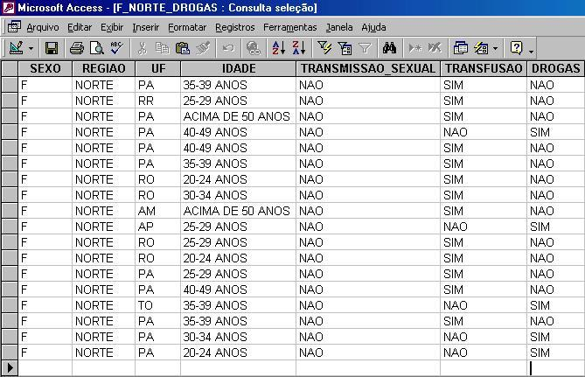
Exceções – Base da AIDS

Slide 13
Exceções – Base do Censo
Fonte: UCI Repository of Machine Learning Databases
Censo da cidade de Washington, ano de 1990
48.842 tuplas e 14 atributos.
Entrada:
  R: (IncomeClass = “>50K”)
Sup = 24,08%
  A = {Education, Gender, HoursPerWeek, Age}.
Saída:
  20 exceções positivas.

Slide 14
Exceções – Base do Censo
Exceções Positivas:
⇒ (IncomeClass = “>50K”) [(Education = “Doctorate”)]
MF⁺ = 0,6702
⇒ (IncomeClass = “>50K”) [(Education = “Masters”)]
MF⁺ = 0,5682
⇒ (IncomeClass = “>50K”) [(HoursPerWeek = “56-60”)]
MF⁺ = 0,4474
⇒ (IncomeClass = “>50K”) [(HoursPerWeek = “51-55”)]
MF⁺ = 0,4428
⇒ (IncomeClass = “>50K”) [(Age = “46-50”)]
MF⁺ = 0,3961
⇒ (IncomeClass = “>50K”) [(Age = “51-55”)]
MF⁺ = 0,3934
+s
+s
+s
+s
+s
+s

Slide 15
Exceções – Regras Híbridas
Base de Dados da POF (1999)
  Regras Híbridas Positivas:
{cerveja em lata}  {salame e salaminho} [(Membros=1)]
{neston}  {farinha láctea} [(Membros=5)]
{leite longa vida}  {pão francês} [(Cidade=“Porto Alegre”)]
  Regras Híbridas Negativas:
{neston}  {farinha láctea} [(Membros=2)]
{leite longa vida}  {pão francês} [(Renda=“2,5 a 4,99 Sal. Min.”)]
{leite longa vida}  {pão francês} [(Cidade=“Recife”)]
+s+c
+s+c
+s+c
-s-c
-s-c
-s-c

